Slide 1
Музей МБОУ СОШ № 20
«Наследие»

Slide 2
Музей «Наследие» получил свидетельство музея образовательной организации в 2009 году. Наш музей имеет следующие тематические стенды: история школы, герои Великой Отечественной войны и история Донского края. Также в музее представлено несколько витрин с фотографиями, детскими работами и экспонатами, посвященными пионерскому движению и школьной жизни.
Главной особенностью музея «Наследие» можно назвать то, что любой посетитель может лично ознакомиться с материалами, так как они находятся в открытом доступе.
Раз в месяц стенды обновляются, пополняются новой, интересной информацией.
Еще одной «изюминкой» можно считать стенд «Поколение победителей», представленный в виде файлов с материалами из газет разных лет. Представленная информация очень обширна, но при этом не занимает много места, так как «листы» стенда собраны в книгу, закрепленную на стене. Любой посетитель может её полистать.
Индивидуальный текст экскурсии.
Стенд «история школы».
Как понятно из названия, на данном стенде представлены материалы, которые могут рассказать о том, что происходило в учебном заведении, как оно проектировалось, какие учителя работали здесь раньше и какой вклад в развитие школы они внесли. Также можно увидеть фотографии учеников различных годов выпуска.
Помимо архивных материалов, с которыми не каждому будет интересно знакомиться, на стенде можно увидеть папку, представляющую раздел «История школы в фотографиях».
В отдельную папку собраны газетные статьи, посвященные МБОУ СОШ №20.
Нельзя считать, что только давно произошедшие события освящаются этим разделом. Рядом находится витрина с фотографиями, последних событий, произошедших в школе. Каждая фотография оформлена в отдельную рамку. Любой посетитель может посмотреть представленный материал вблизи и порой увидеть своего друга, который попал в кадр.
Закрытая стеклянная витрина.
Возглавляет витрину проектное задание пристройки Новочеркасской школы № 20, включающее в себя пояснительную записку и чертежи, по которым была построено основное здание нашей школы . К 1961 году в нашей школе обучалось более 1000 учащихся, поэтому появилась необходимость построить новое здание.
Также на этой полке представлена логарифмическая линейка, что для современных школяров совсем не знакомо. Она помогала делать расчеты в тригонометрии.
Ниже представлен образец аттестата, школьный дневник, знаки отличия и гордость любого пионера – красный галстук, подчеркивающий особый статус той девчонки или того мальчишки, которые носили его.
Мало кто из нынешних школьников знает, что прежде, чем стать пионерами, учеников принимали в Октябрята. Они имели собственный знак отличия – Октябрятская Звёздочка, которая представлена ниже. Рядом с ней – Пионерский Значок, который дополнительно мог носить каждый.
Еще одна стадия развития личности – вступление в Комсомольскую организацию (ВЛКСМ) . Стать членом Комсомольской организации мог далеко не каждый, отбор был очень строгим. Необходимо было знать Устав Комсомольской организации, быть активным членом общества, отлично учиться. После завершения всех испытаний ребятам вручался Комсомольский билет – настоящий повод для гордости.
Рядом с Комсомольским билетом находится Профсоюзный билет. Его выдавали всем, кто начинал свою трудовую деятельность.
А какой ученик не измазывал себе руки чернилами и не ставил кляксы в тетради? Наверное, никакой. Перьевая ручка и чернильница – необходимые вещи в обучении Советского ребенка до 70-х годов включительно. Очень редко кому получалось исписать тетрадь от начала до конца без клякс.
Прообразом нынешних компьютерных игр можно считать электронную игру «Ну, погоди!». К сожалению, такая игрушка была доступна не каждому.
Во время уроков, а особенно дома, дети того времени любили смотреть диафильмы с использованием диапроектора.
Как и у любой серьезной организации, у пионеров были знаки отличия. Несколько из них хранятся в нашем музее. Это Пионерский горн, который являлся обязательным атрибутом любого отряда и Флаг Комсомольской организации.
Книга «Поколение победителей».
Как уже говорилось ранее, «изюминка» данного стенда в том, что он представлен в виде книги, которую любой посетитель может полистать и ознакомиться с информацией.
«Поколение победителей» включает в себя (сколько) листов, на которых представлены вырезки из газет разных годов, посвященные людям, участвовавшим в войне 1941-1945 годов. Кроме этого, в книге можно найти статьи о послевоенной жизни.
Особо стоит отметить страницу, посвященную освобождению Новочеркасска от фашистов. Представленная статья является одной из самых больших.
Когда книга только появилась в музее, она привлекла большое внимание, да и сейчас не теряет популярности. Пятиклассники с интересом знакомятся с материалом, представленным в этой книге.
Стенд «Герои Великой Отечественной войны».
В школьном музее невозможно представить большое количество информации по теме Великой Отечественной войны. Но при обновлениях большая часть новых экспонатов появляется именно на этом стенде.
Как можно увидеть, материалы оформлены по определенным правилам: информация о герое войны находится в рамке и защищена стеклом. Обязательно присутствует фотография того, о ком идет рассказ.
Такие экспонаты создавали сами школьники, ведь вряд ли можно найти такую семью, которую бы не коснулась та страшная война. Ученики нашей школы активно участвуют в пополнении и восстановлении информации о тех, кто пожертвовал свои здоровьем, часто даже жизнью, ради того, чтобы мы могли сейчас жить свободными, с мирным небом над головой.
В папках, представленных на стенде, можно найти фотографии военных лет и, конечно же, материалы из архива, а также прообраз книги «Поколение победителей».
Ниже располагаются еще несколько экспонатов, собранных с помощью учеников. Например, папка «Ветераны Великой Отечественной войны в нашей семье» и «Народные мстители».
На стенде также можно найти информацию о городах воинской славы и городах-героях России, пионерах-героях Великой Отечественной войны, о человеке в честь которого названа улица, на которой находится наша школа, материал о времени оккупации города, его освобождении и в дальнейшем – восстановлении.
Нельзя не сказать о людях, которые воевали в Афганских и Чеченских компаниях. Этот материал представлен в папке «Боевое братство».
Стенд «История родного края».
Материал, представленный на этом стенде, не менее популярен, чем предыдущий, ведь как богата история нашего края! Гигант земли Донской – НЭВЗ, вольные казаки, их традиции, нравы и говор – как много можно рассказать об этом!
Верхняя полка стенда заполнена материалом, посвященным Новочеркасску и его историческим жителям – казакам. Здесь можно найти папки «Нравы и традиции Донского казачества», «Известные люди нашего города» , папки-альбомы «Исторические виды города» и «Прогулки по Новочеркасску».
На ярус ниже располагается материал, посвященный Новочеркасскому Электровозостроительному заводу. Посетитель сможет найти информацию, взятую непосредственно из музея НЭВЗа, ознакомиться с историей гиганта земли Донской, а также увидеть материалы из заводской газеты «НЭВЗ, вперёд», в этих материалах можно найти информацию о том, как строился завод, что он представлял во время Великой Отечественной войны и насколько сильно был разрушен.
Наибольшее внимание посетителей обычно привлекает яркая книга «НЭВЗ: вчера, сегодня, завтра», подаренная музею одним из бывших учеников. В данной книге рассказывается об истории завода, о том, как он функционирует в настоящее время и какие перемены его ожидают.
Ниже расположены папки, посвященные исторически важным событиям в жизни Новочеркасска. Кроме официальной информации, мы можем видеть и воспоминания людей, которые всю жизнь прожили здесь.
Революция и восстановление после нее, оккупация и послевоенный период, строительство крупнейшего завода – как насыщена история нашего города!
Стенд «Ростовской области-80».
Материал, посвященный истории города очень обширен, но в начале этого года в музее появился ещё один, особенный, стенд. Название его ярко отражает его суть - «Ростовской области-80». Как становится понятно, материал, находящийся здесь посвящен становлению и развитию всей нашей области.
Чтобы обозначить особое положение стенда и разнообразить его, на верхней полке стоят традиционные казачьи куклы-обереги, созданные нашими учениками на уроках труда.
Материал в папках расскажет посетителю не только о составе и истории области, но и о том, какое место занимает наш Новочеркасск в жизни такой обширной территорий.
На территории Ростовской области люди появились очень давно. Эти места называли еще «Диким полем», где проживали народы разных племён. В 15 веке Московская Русь избавилась от татаро-монгольского ига и в это же время начали формироваться казачьи отряды на низовьях Дона. Они могли делать набеги на соседние государства или торговать с ними. Историк В.Д. Сухоруков писал: «От 1571 года донские казаки не ограничивались уже одними разъездами между Крымом и Россией, но и беспрерывно вторгались во внутренности самой Тавриды, опустошали улусы ее, брали пленных, появлялись в других местах и тем сдерживали хана во всегдашних беспокойствах и тревоге». А в 1581 году купцы Строгоновы чтобы обезопасить себя от набегов хана Синей Орды, нанял отряд атамана Ермака для экспедиции на Восток. Ермак, не смотря на маленький состав отряда, начал движение на восток и захватил столицу Кучума – Искер. В это время в Москву пришла грамота, говорившая об обширной сибирской территории. Этот поход имел огромную роль в освоении русскими территории Сибири.
Так как Ермак Тимофеевич – уроженец наших мест, в столице казачества в его честь был установлен памятник (обелиск) на Соборной площади. Информация стенда может ознакомить с основными историческими событиями, познакомить посетителя с Вознесенским Кафедральным Собором, третьим по величине в России, открыть мир героев Михаила Шолохова, красоту Донских степей и солнечную яркость полей, заполненных подсолнухами.

Slide 3
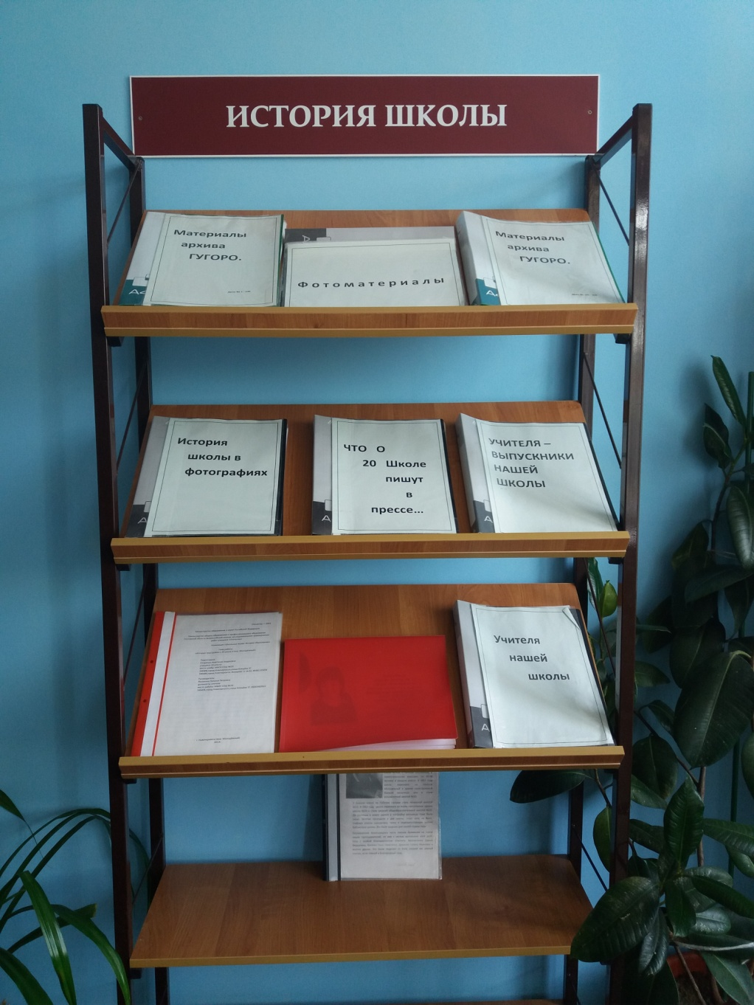
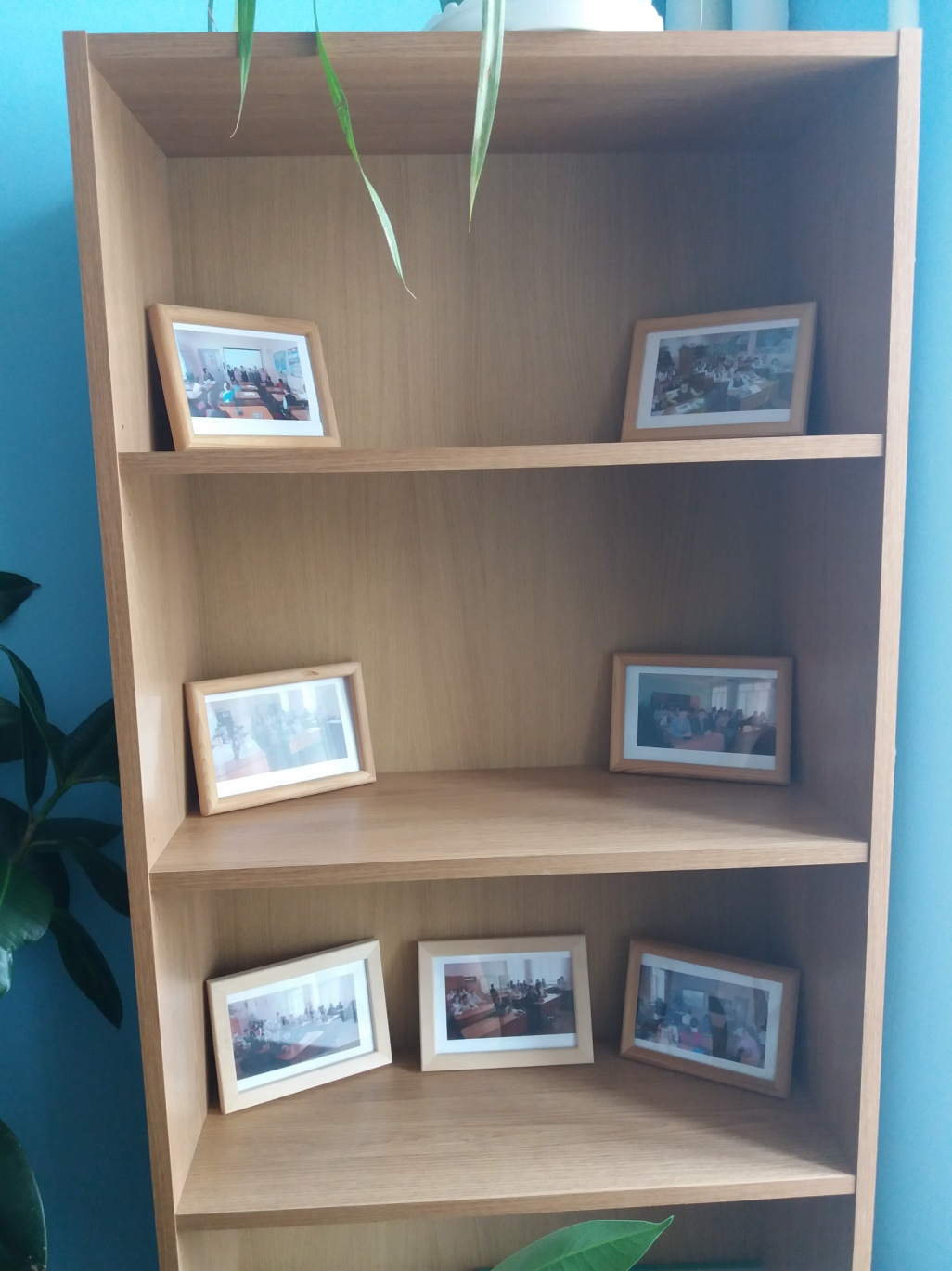

Slide 4
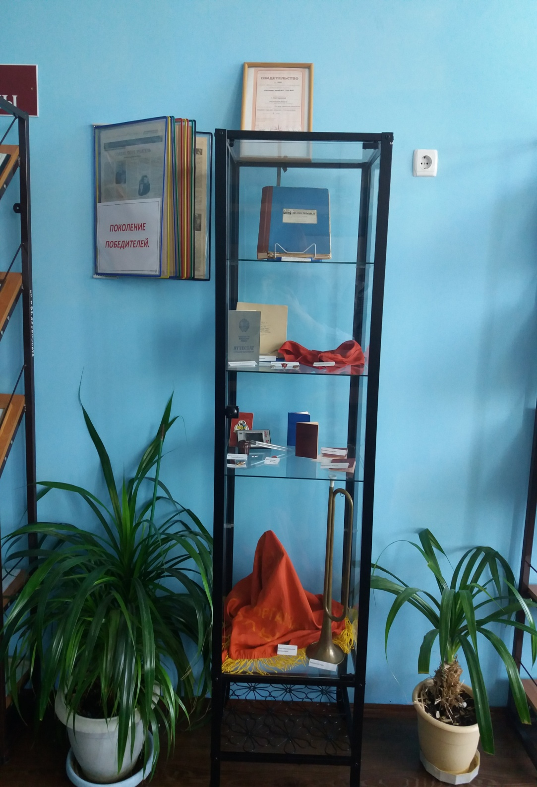
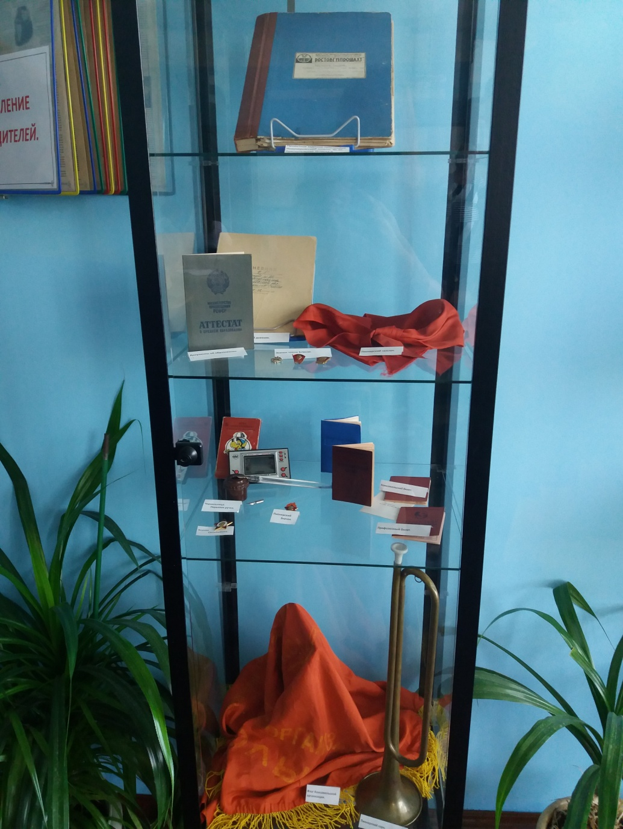

Slide 5
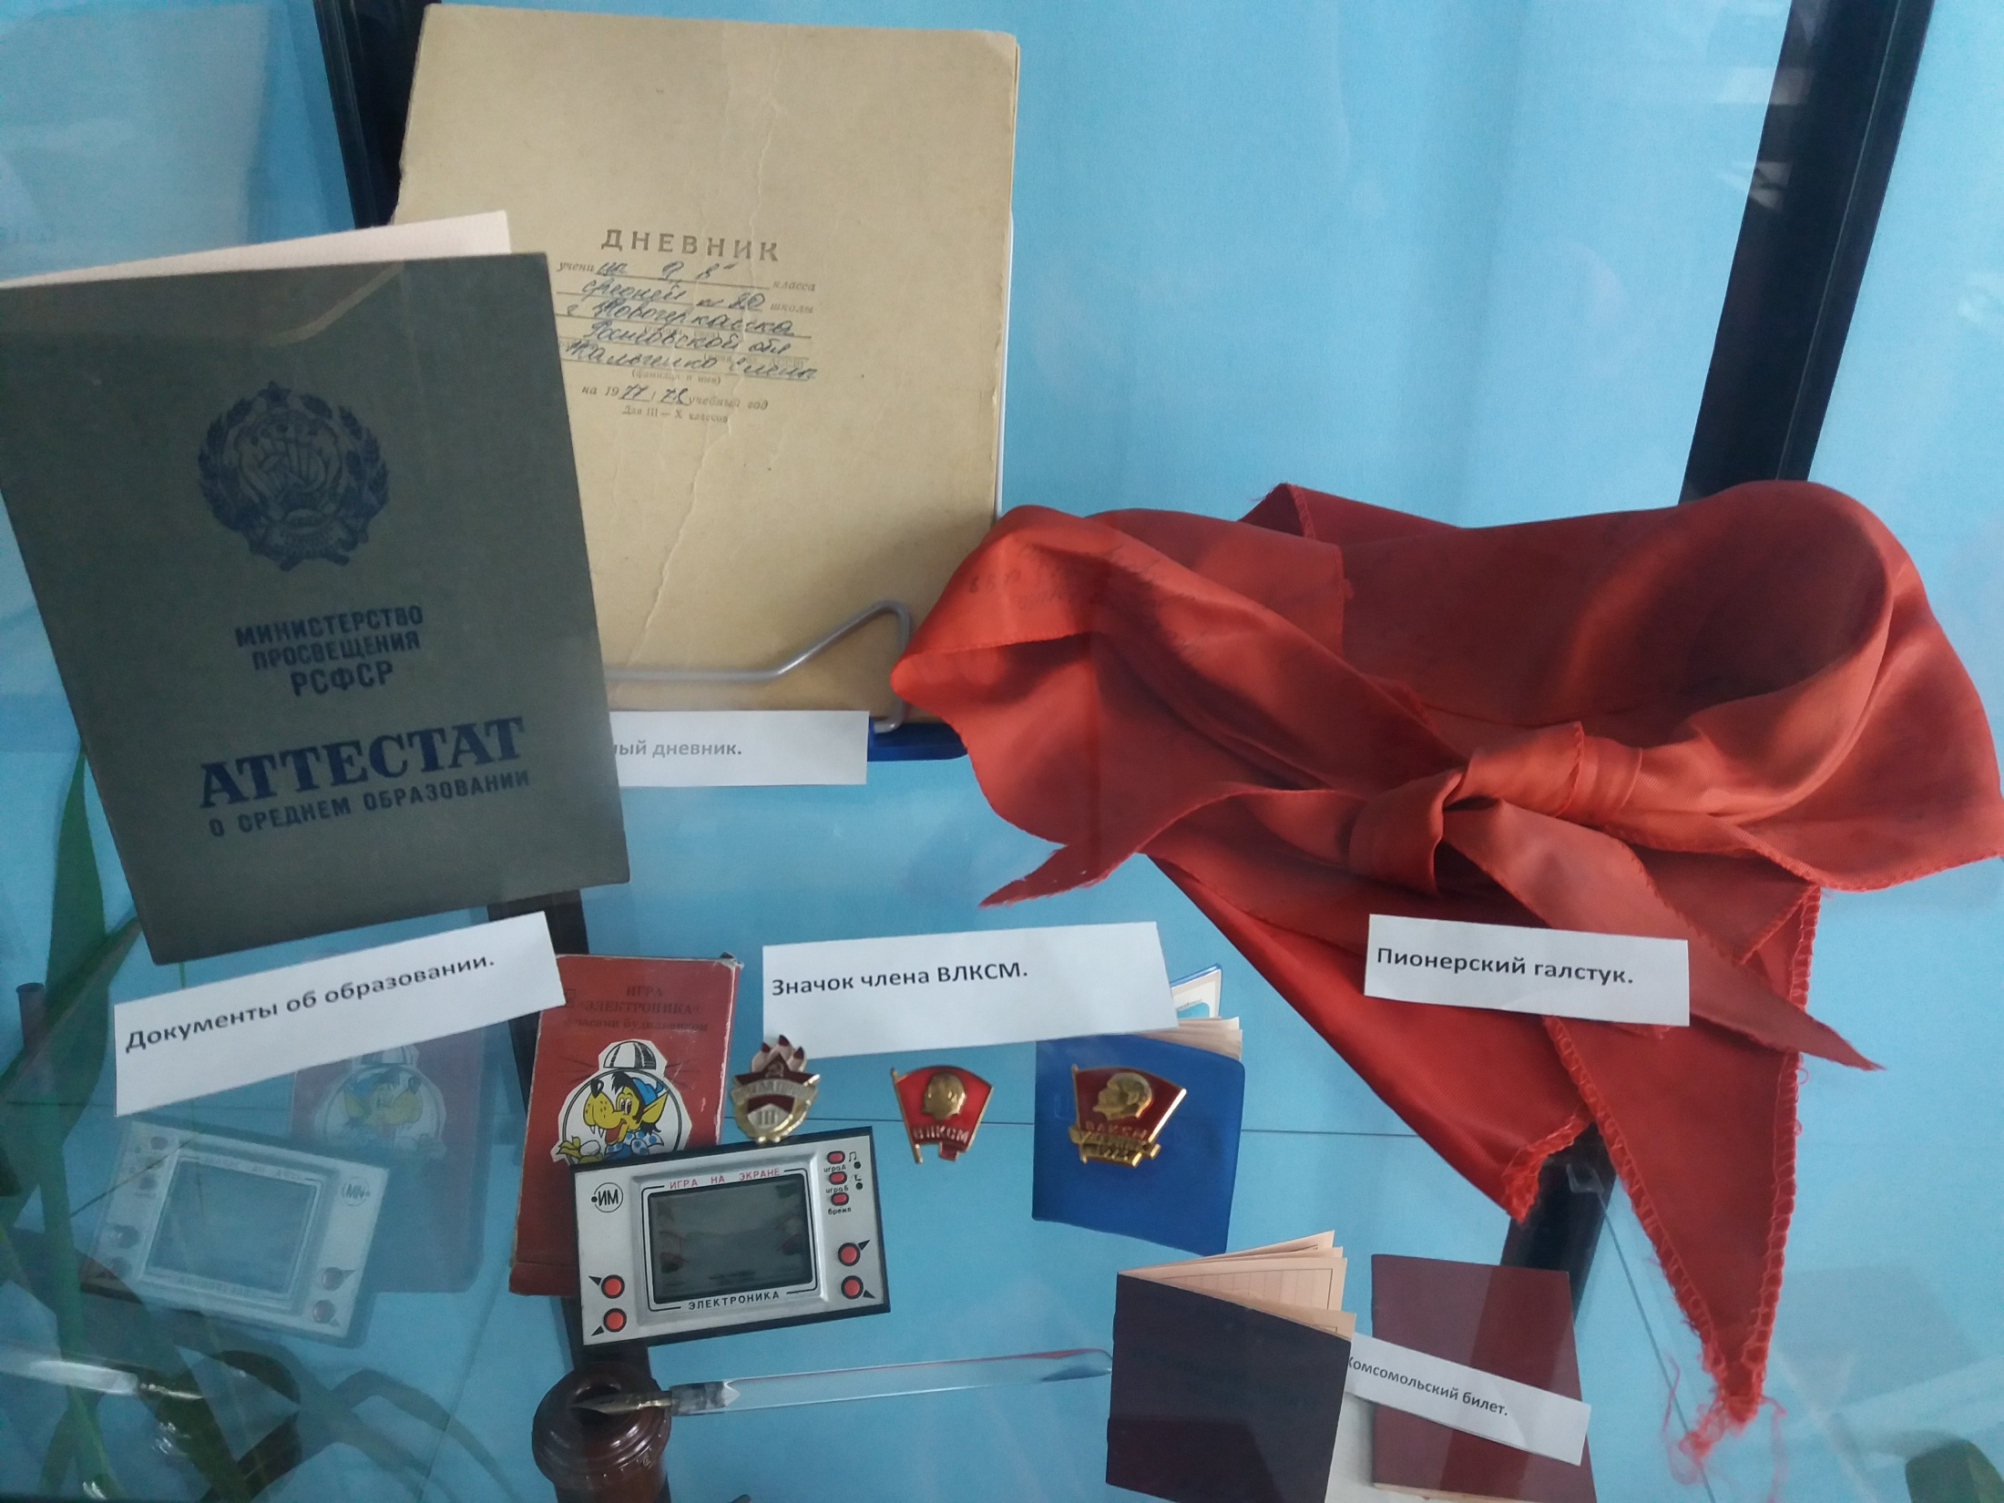

Slide 6
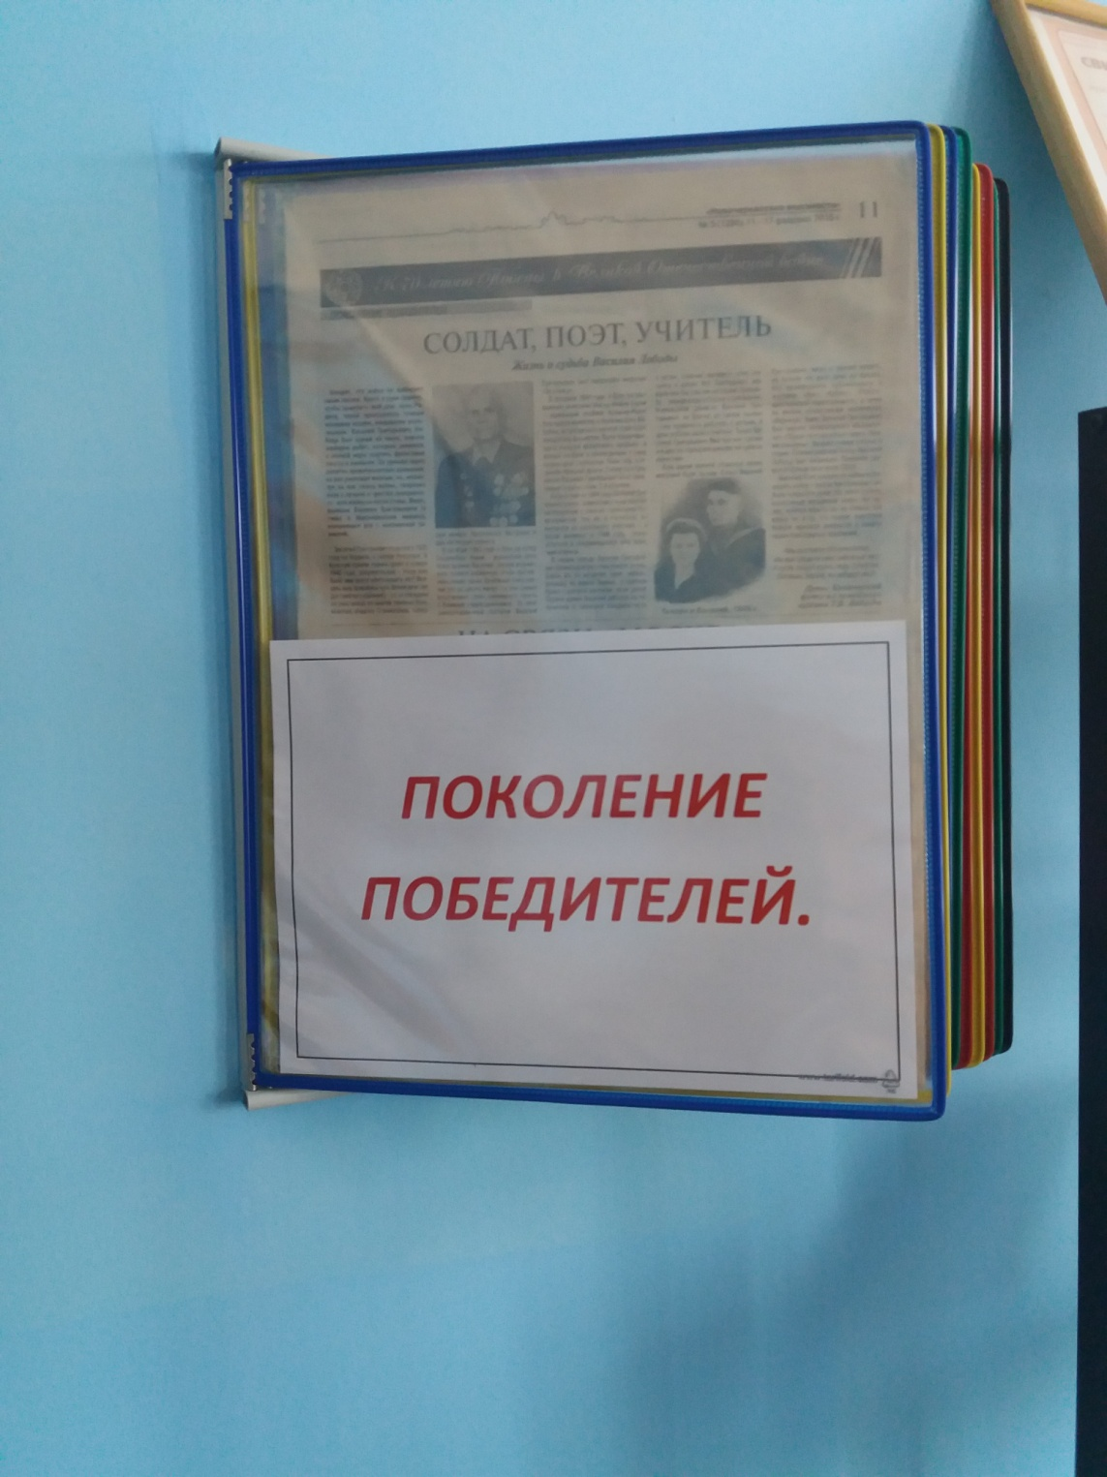

Slide 7
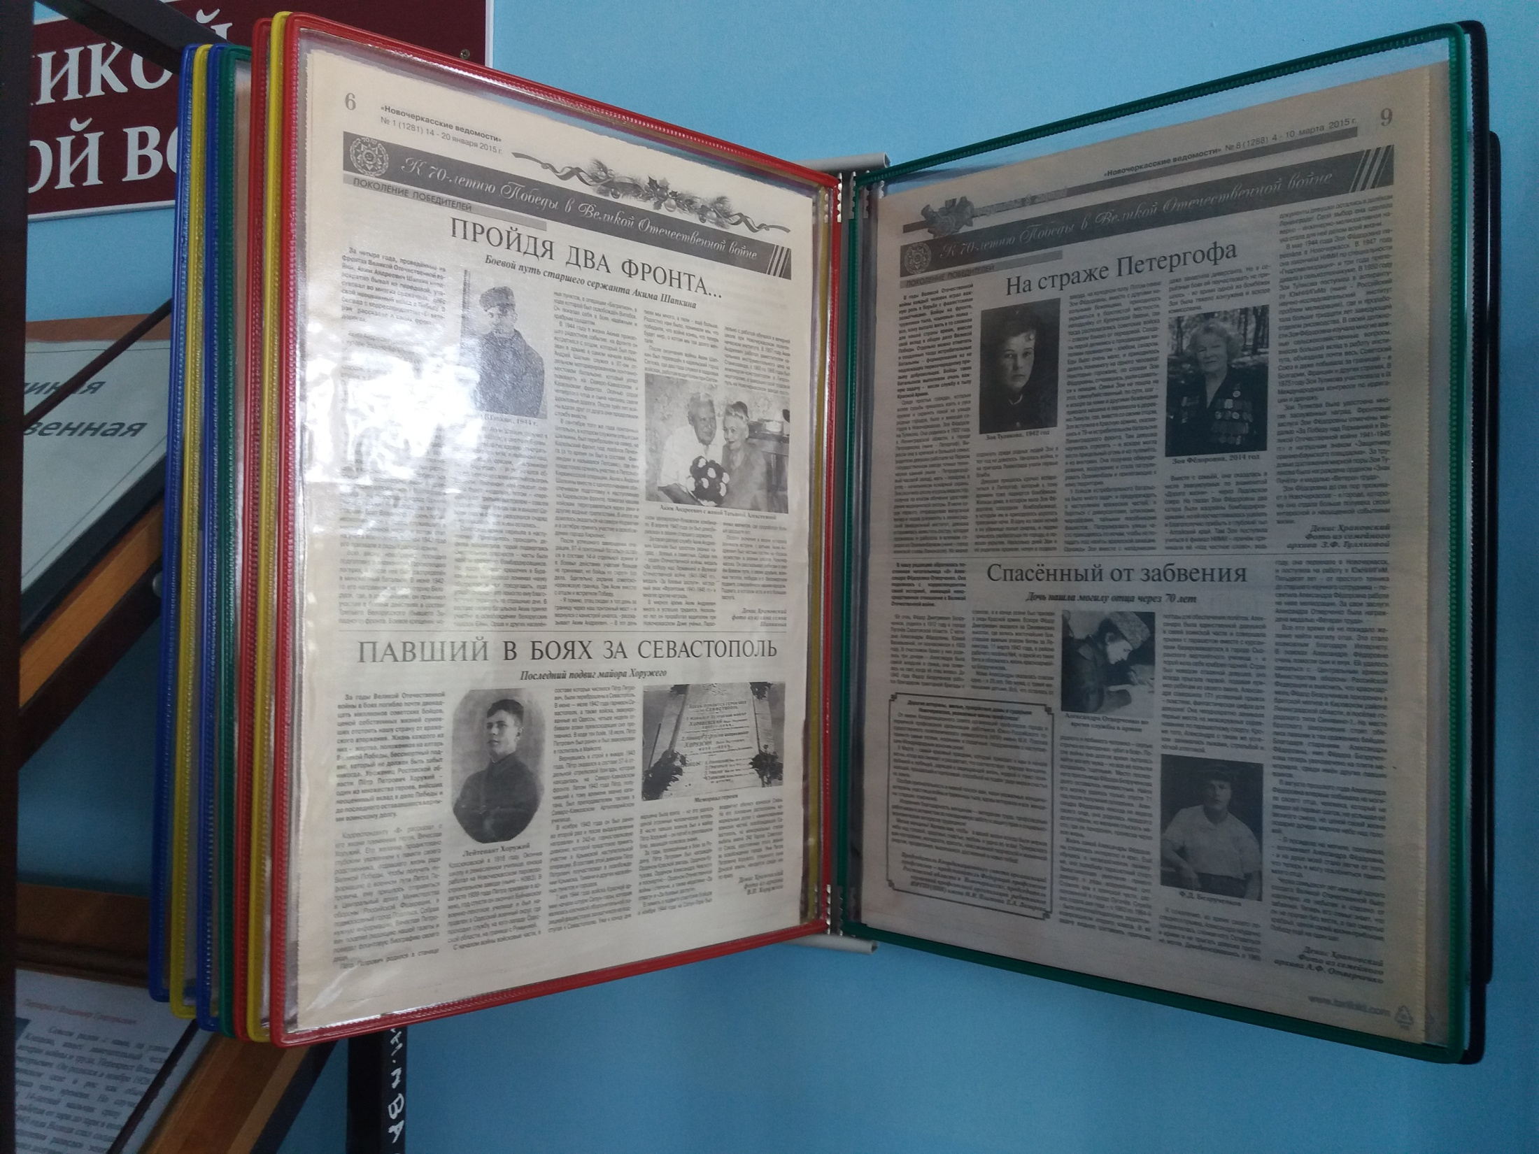

Slide 8
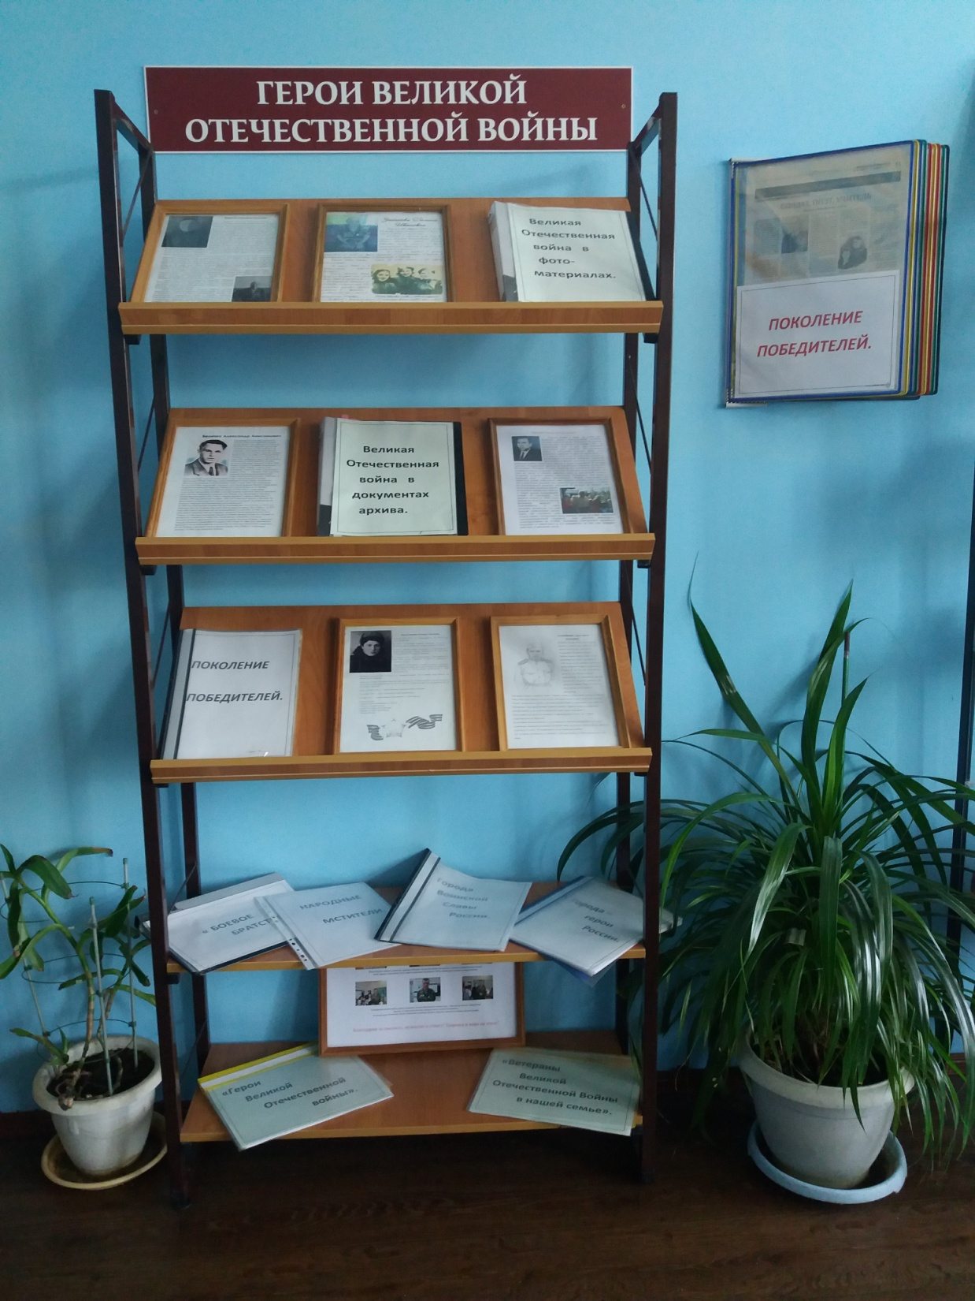

Slide 9
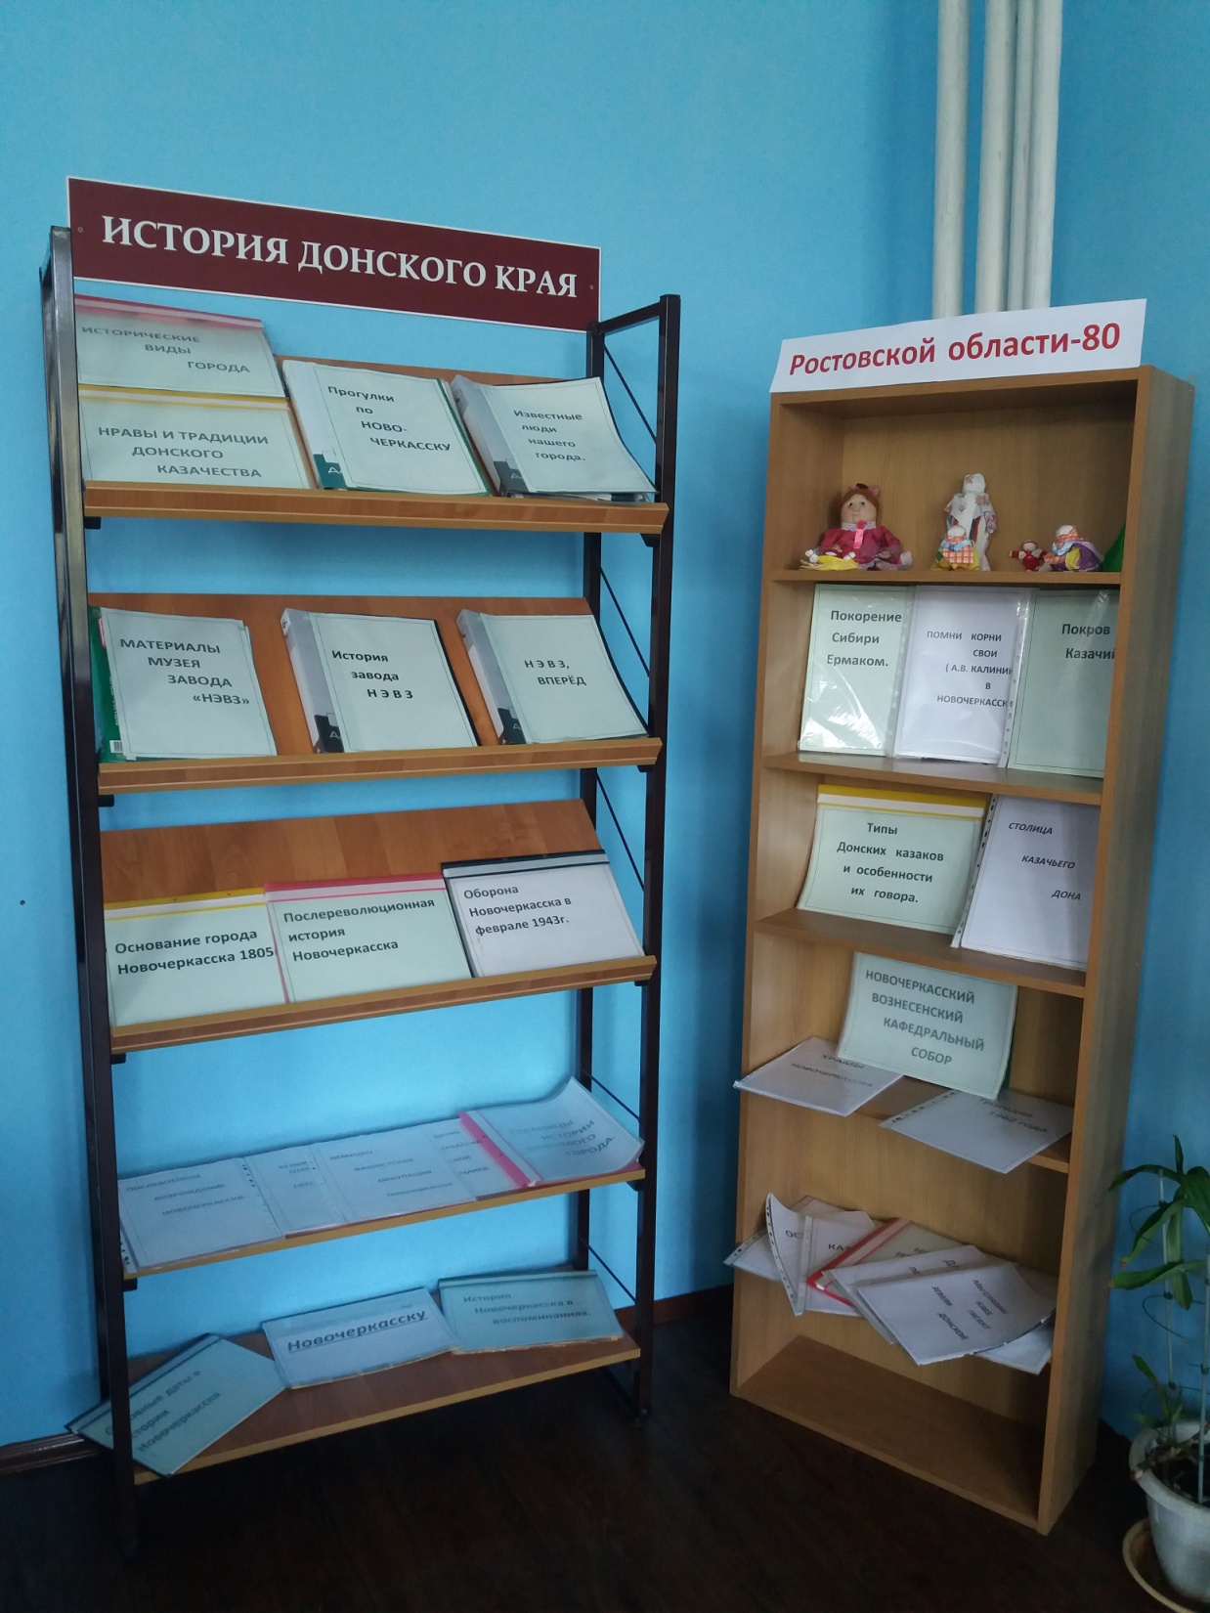

Slide 10
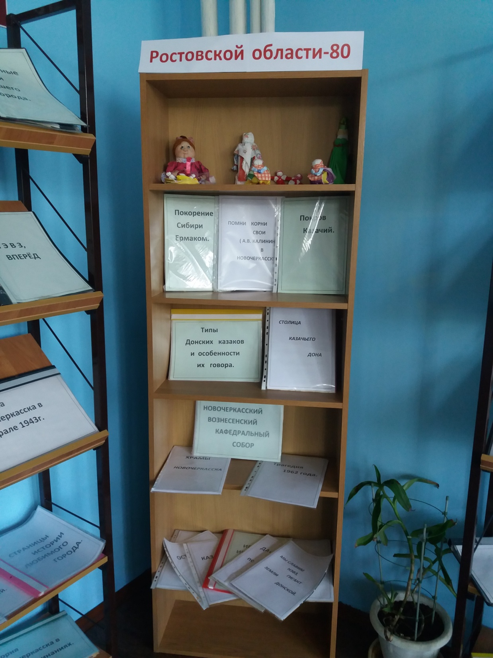

Slide 11
